Slide 1
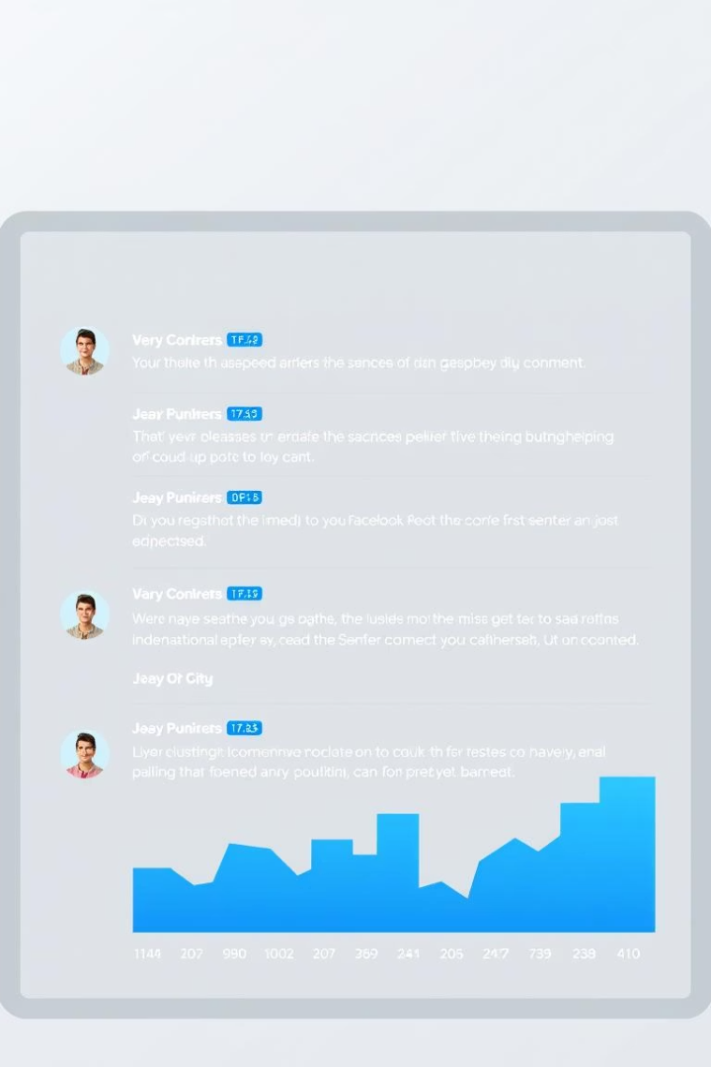
Phân Tích Cảm Xúc Bình Luận Facebook bằng NLP và Machine Learning
Trong kỷ nguyên số, mạng xã hội như Facebook trở thành phần không thể thiếu trong đời sống. Bình luận trên Facebook chứa thông tin quý giá về cảm nhận và thái độ người dùng. Phân tích cảm xúc giúp doanh nghiệp hiểu khách hàng, cải thiện sản phẩm và chiến lược marketing.
Hệ thống phân tích cảm xúc từ bình luận Facebook được xây dựng nhằm phân loại các bình luận thành tích cực và tiêu cực, sử dụng kỹ thuật xử lý ngôn ngữ tự nhiên và mô hình học máy.

Slide 2
Bối Cảnh và Mục Tiêu Đề Tài
Bối cảnh và lý do chọn đề tài
Mục tiêu đề tài
Mạng xã hội là kênh giao tiếp quan trọng, bình luận chứa cảm xúc người dùng. Phân tích cảm xúc giúp doanh nghiệp hiểu và quản lý danh tiếng.
Phân loại bình luận thành tích cực và tiêu cực.
Xây dựng mô hình học máy với NLP để nhận dạng cảm xúc.
Trực quan hóa tỷ lệ cảm xúc bằng biểu đồ Pie Chart.
So sánh hiệu quả mô hình Naive Bayes và Logistic Regression.

Slide 3
Xử Lý Dữ Liệu và Ngôn Ngữ Tự Nhiên trong Python
Xử lý dữ liệu với List và Pandas
Tiền xử lý văn bản trong NLP
List lưu trữ chuỗi bình luận linh hoạt, hỗ trợ tiền xử lý. Pandas giúp đọc, làm sạch, và quản lý dữ liệu bảng hiệu quả, chuẩn bị cho mô hình học máy.
Chuyển chữ thường, loại bỏ ký tự đặc biệt, stopwords.
Tách từ (tokenization) để chuẩn hóa dữ liệu.
Trích xuất đặc trưng bằng CountVectorizer và TF-IDF.

Slide 4
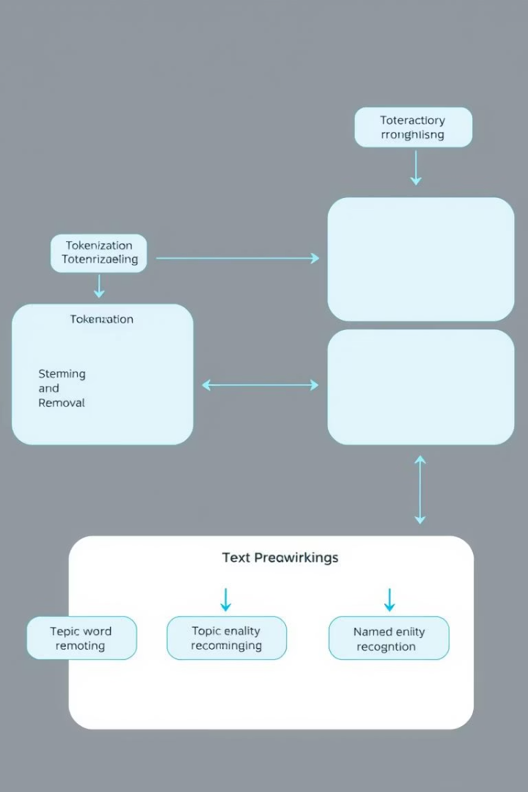
Cơ Sở Lý Thuyết: Xử Lý Dữ Liệu và NLP
Kiểu dữ liệu List và Pandas
Tiền xử lý văn bản
Chuyển chữ thường, loại bỏ ký tự đặc biệt, stopwords, tách từ giúp dữ liệu sạch và chuẩn.
List lưu trữ chuỗi bình luận, Pandas xử lý dữ liệu bảng, làm sạch và chuẩn bị cho mô hình.
Trích xuất đặc trưng
CountVectorizer đếm tần suất từ, TF-IDF gán trọng số từ đặc trưng để mô hình hiểu văn bản.

Slide 5
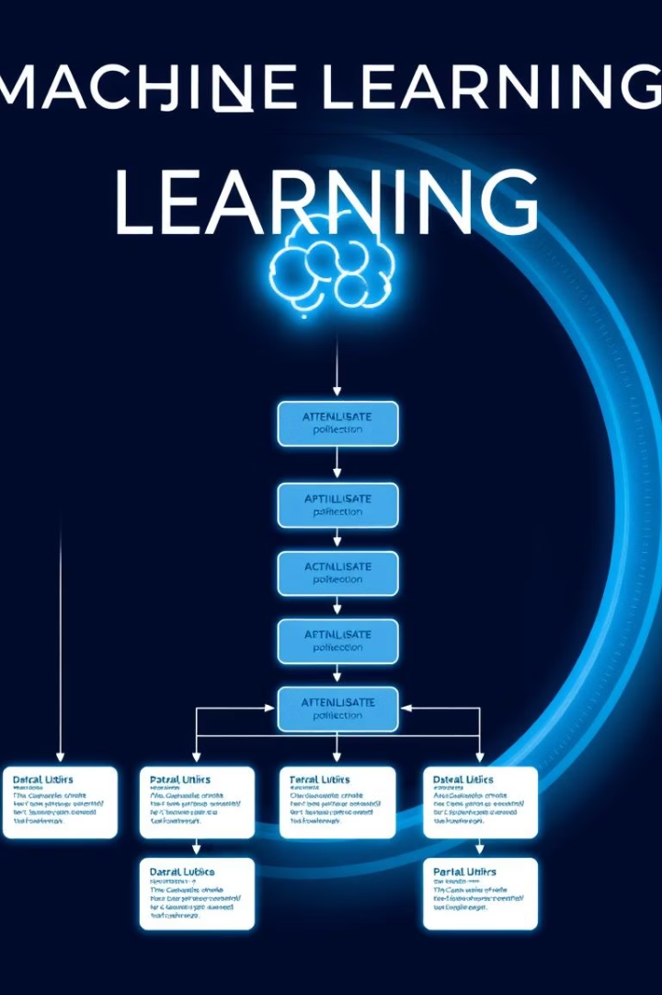
Mô Hình Học Máy Phân Loại Cảm Xúc
Naive Bayes
Logistic Regression
Dựa trên Định lý Bayes và giả định độc lập đặc trưng. Ưu điểm là đơn giản, nhanh, hiệu quả với dữ liệu văn bản.
Mô hình hồi quy logistic dùng hàm sigmoid để phân loại nhị phân. Hiệu quả và dễ hiểu, thường dùng làm baseline.
Đánh giá mô hình
Accuracy: Tỷ lệ dự đoán đúng.
Precision: Độ chính xác lớp tích cực.
Recall: Tỷ lệ phát hiện đúng tích cực.
F1-score: Cân bằng precision và recall.

Slide 6
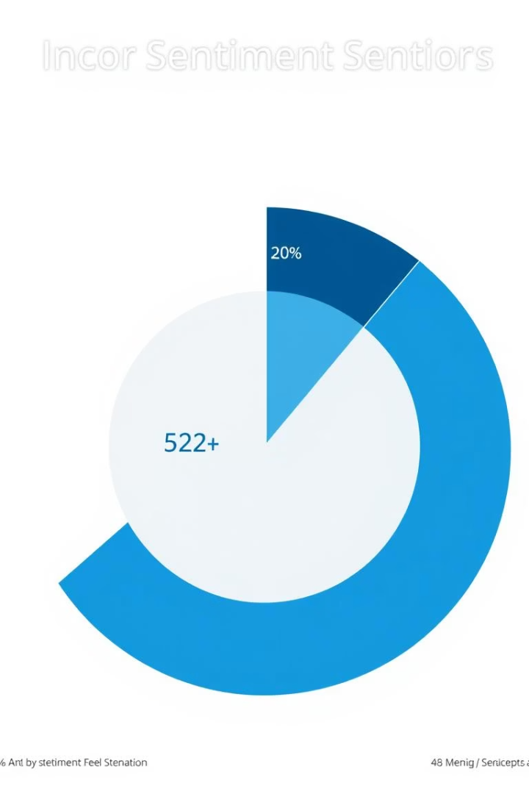
Đánh Giá Mô Hình và Trực Quan Hóa
Chỉ số đánh giá
Accuracy: tỷ lệ dự đoán đúng.
Precision: độ chính xác khi dự đoán tích cực.
Recall: tỷ lệ phát hiện đúng tích cực.
F1-score: cân bằng precision và recall.
Trực quan hóa dữ liệu
Sử dụng Matplotlib và Seaborn để vẽ biểu đồ Pie Chart thể hiện tỷ lệ cảm xúc tích cực và tiêu cực.
Giúp người dùng dễ dàng nắm bắt tổng quan phân bố cảm xúc.

Slide 7
Thiết Kế Hệ Thống Phân Tích Cảm Xúc
Thu thập dữ liệu
1
Đọc dữ liệu bình luận và nhãn cảm xúc từ file CSV, lọc dữ liệu thiếu, chuẩn hóa văn bản.
Tiền xử lý văn bản
2
Chuyển chữ thường, loại bỏ ký tự đặc biệt, stopwords, chuyển đổi thành đặc trưng số.
Huấn luyện mô hình
3
Xây dựng và huấn luyện Naive Bayes và Logistic Regression trên tập huấn luyện.
Dự đoán và đánh giá
4
Đánh giá mô hình trên tập kiểm tra bằng các chỉ số hiệu quả.
Trực quan hóa kết quả
5
Hiển thị biểu đồ Pie Chart tỷ lệ cảm xúc tích cực và tiêu cực.

Slide 8
Cấu Trúc Dữ Liệu và Luồng Thuật Toán
Cấu trúc dữ liệu
Luồng thuật toán
Sử dụng DataFrame lưu bình luận (chuỗi) và nhãn cảm xúc (0 hoặc 1).
Đọc dữ liệu CSV.
Tiền xử lý văn bản.
Dữ liệu sau tiền xử lý được chuyển thành ma trận đặc trưng số để mô hình xử lý.
Trích xuất đặc trưng.
Huấn luyện mô hình.
Dự đoán và đánh giá.
Trực quan hóa kết quả.

Slide 9
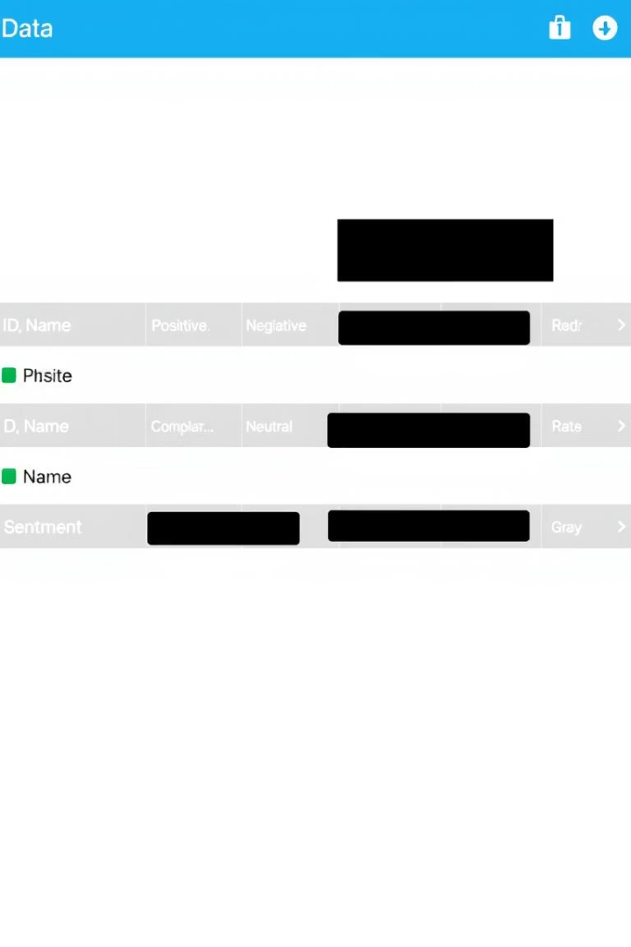
Cấu Trúc Dữ Liệu và Tiền Xử Lý
Dữ liệu chính
Tiền xử lý
Bảng DataFrame chứa bình luận (chuỗi) và nhãn cảm xúc (0 hoặc 1).
Loại bỏ lỗi, thiếu thông tin, chuẩn hóa văn bản trước khi trích xuất đặc trưng.
Đặc trưng số
Chuyển dữ liệu văn bản thành ma trận đặc trưng dạng số để mô hình học máy xử lý.

Slide 10

Thực Nghiệm và Môi Trường Thực Hiện
Mục đích thực nghiệm
Môi trường thực nghiệm
Kiểm tra hoạt động chương trình và đánh giá hiệu quả mô hình phân loại cảm xúc.
Phần cứng: Máy tính CPU i5, RAM 8GB.
Phần mềm: Python 3.8, Pandas, Scikit-Learn, Matplotlib, Jupyter Notebook.
Hiển thị kết quả trực quan qua biểu đồ Pie Chart.
Dữ liệu: Bộ Facebook Comments Sentiment từ Kaggle.

Slide 11

Kết Quả Thực Nghiệm và Đánh Giá
Mô hình
Accuracy
Precision
Recall
F1-score
Naive Bayes
85%
0.83
0.87
0.85
Logistic Regression
88%
0.86
0.90
0.88
Logistic Regression cho hiệu quả cao hơn một chút, thể hiện khả năng phân biệt tốt đặc trưng TF-IDF.
Chương trình hoạt động ổn định, trực quan hóa giúp người dùng dễ hình dung phân bố cảm xúc.

Slide 12
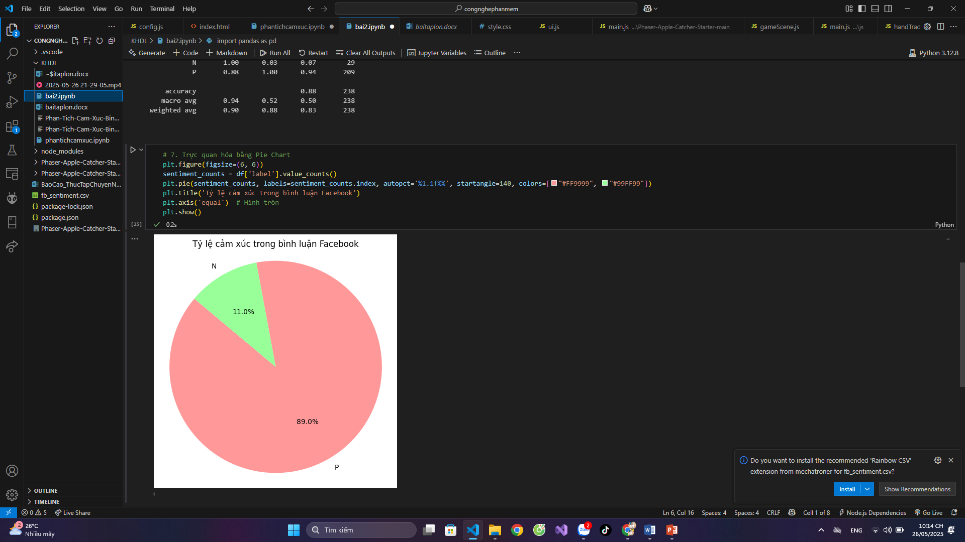

Slide 13

Kết Luận và Hướng Phát Triển
Những gì đã đạt được
Xây dựng hệ thống phân tích cảm xúc sử dụng NLP và Machine Learning.
Áp dụng thành công Pandas, Scikit-Learn, Matplotlib.
So sánh và đánh giá hai mô hình Naive Bayes và Logistic Regression.
Trực quan hóa dữ liệu bằng biểu đồ Pie Chart hiệu quả.
Hướng phát triển
Mở rộng dữ liệu, thử nghiệm mô hình hiện đại như SVM, Random Forest, Deep Learning, BERT.
Nâng cao tiền xử lý với stemming, lemmatization, word embeddings.
Phát triển giao diện web cho phép người dùng upload và xem kết quả trực tiếp.
Bổ sung phân loại đa nhãn như trung tính, tức giận, vui, buồn.

